Slide 1

软件开发项目管理
北京邮电大学软件学院
韩万江
chapter__4

Slide 2
承上启下
项目
初始
项目
计划
项目执
行控制
项目
结束
范围
计划
时间
计划
成本
计划
质量
计划
人力
计划
沟通
计划
风险
计划
合同
计划
配置管
理计划
集成
计划
chapter__4

Slide 3
成本计划
项目
初始
项目
计划
项目执
行控制
项目
结束
范围
计划
时间
计划
成本
计划
质量
计划
人力
计划
沟通
计划
风险
计划
合同
计划
配置管
理计划
集成
计划
chapter__4

Slide 4
软件开发项目管理
第 4 章
软件项目成本计划
chapter__4

Slide 5
本章要点
一、软件项目规模成本的概念
二、估算的过程
三、估算的方法
四、成本预算
五、项目核心(进度)计划—续
六、案例分析
chapter__4

Slide 6
关于估算
估算不是很准确的，有误差的
经验（历史）数据非常重要
不要太迷信数学模型
chapter__4

Slide 7
软件项目规模
软件项目规模即工作量，是从软件项目范围中抽出的软件功能，然后确定每个软件功能所必须执行的一系列软件工程任务
包括：软件规划，软件管理，需求，设计，编码，测试，以及后期的维护等任务。
chapter__4

Slide 8
规模的单位
LOC(Loc of Code)
  源代码程序长度的测量
FP(Function Point)
  用系统的功能数量来测量
人月
人天
人年
chapter__4

Slide 9
软件项目成本
完成软件规模相应付出的代价。
待开发的软件项目需要的资金。
人的劳动的消耗所需要的代价是软件产品的主要成本
chapter__4

Slide 10
成本的单位
货币单位
  人民币元
  美元
  ……..
chapter__4

Slide 11
软件的规模和成本的关系
规模是成本的主要因素，是成本估算的基础
有了规模就确定了成本,
chapter__4

Slide 12
本章要点
一、软件项目规模成本的概念
二、估算的过程
三、估算的方法
四、成本预算
五、项目核心(进度)计划—续
六、案例分析
chapter__4

Slide 13
成本估算过程
成本估算方法
估算输入
估算结果
chapter__4

Slide 14
成本估算输入
项目需求、 WBS
历史项目度量
资源要求（资源编制计划）
资源消耗率:如人员成本: 100元/小时
进度规划：项目总进度（一般是合同要求）
学习曲线
chapter__4

Slide 15
资源规划
需要的资源种类、数量等
chapter__4

Slide 16
成本估算
直接成本
间接成本
chapter__4

Slide 17
直接成本
与具体项目相关的成本
chapter__4

Slide 18
间接成本
不能具体到某个项目中的成本，
可以分摊到各个具体项目中的成本，例如：
  培训
  房租水电
  员工福利
  市场费用
  管理费
  其他等等
chapter__4

Slide 19
项目估算结果
估算文件
  资源，资源的数量，质量标准，估算成本等信息
  单位：一般是货币单位
  BAC(Budget At completion)
估算说明
  工作范围
  估算的基础和依据
  估算的假设
  估算的误差变动等
chapter__4

Slide 20
估算说明
预测所需要的总工作量的过程。
是一种量化的结果
可以有一些误差
成本估算不同于项目定价
贯穿于软件的生存周期。
chapter__4

Slide 21
本章要点
一、软件项目规模成本的概念
二、估算的过程
三、估算的方法
四、成本预算
五、项目核心(进度)计划—续
六、案例分析
chapter__4

Slide 22
估算的基本方法
代码行、功能点
类比 (自顶向下)估算法
自下而上估算法
参数法估算法
专家估算法
chapter__4

Slide 23
代码行（LOC）
从软件程序量的角度定义项目规模。
要求功能分解足够详细的
有一定的经验数据（类比和经验方法）
与具体的编程语言有关
chapter__4

Slide 24
代码行技术的主要优点
代码是所有软件开发项目都有的“产品”，而且很容易计算代码行数。
chapter__4

Slide 25
代码行（LOC）缺点
对代码行没有公认的可接受的标准定义
代码行数量依赖于所用的编程语言和个人的编程风格.
在项目早期,需求不稳定、设计不成熟、实现不确定的情况下很难准确地估算代码量.
代码行强调编码的工作量,只是项目实现阶段的一部分
chapter__4

Slide 26
功能点（FP: Function point）
用系统的功能数量来测量其规模
与实现产品所使用的语言和技术没有关系的
两个评估
  内部基本功能
  外部基本功能
加权和量化
chapter__4

Slide 27
功能点的公式
FP =UFC*TCF
  UFC：未调整功能点计数
  TCF：技术复杂度因子
chapter__4

Slide 28
UFC-未调整功能点计数
功能计数项：
外部输入
外部输出
外部查询
外部文件
内部文件
chapter__4

Slide 29
UFC-未调整功能点计数
功能计数项的复杂度等级
 | 复杂度权重因素
项 | 简单 | 一般 | 复杂
外部输入 | 3 | 4 | 6
外部输出 | 4 | 5 | 7
外部查询 | 3 | 4 | 6
外部文件 | 5 | 7 | 10
内部文件 | 7 | 10 | 15
chapter__4

Slide 30
功能点计算实例-UFC
 | 功能点
项 | 简单 | 一般 | 复杂
外部输入 | 6 * 3 | 2 * 4 | 3 * 6
外部输出 | 7 * 4 | 7 * 5 | 0 * 7
外部查询 | 0 * 3 | 2 * 4 | 4 * 6
外部文件 | 5 * 5 | 2 * 7 | 3 * 10
内部文件 | 9 * 7 | 0 * 10 | 2 * 15
总计
UFC | 301
chapter__4

Slide 31
TCF-技术复杂度因子
TCF=0.65+0.01(sum(Fi))： Fi:0-5,TCF:0.65-1.35
技术复杂度因子
F1 | 可靠的备份和恢复 | F2 | 数据通信
F3 | 分布式函数 | F4 | 性能
F5 | 大量使用的配置 | F6 | 联机数据输入
F7 | 操作简单性 | F8 | 在线升级
F9 | 复杂界面 | F10 | 复杂数据处理
F11 | 重复使用性 | F12 | 安装简易性
F13 | 多重站点 | F14 | 易于修改
chapter__4

Slide 32
技术复杂度因子的取值范围
调整系数
描述
0
不存在或者没有影响
1
不显著的影响
2
相当的影响
3
平均的影响
4
显著的影响
5
强大的影响
chapter__4

Slide 33
功能点计算实例
FP=UFC*TCF
  UFC=301
  TCF=0.65+0.01(14*3)=1.07
FP=301*1.07=322
chapter__4

Slide 34
功能点与代码行的转换
语言 | 代码行/FP
Assembly | 320
C | 150
COBOL | 105
FORTRAN | 105
PASCAL | 91
ADA | 71
PL/1 | 65
PROLOG/LISP | 64
SMALLTALK | 21
SPREADSHEET | 6
chapter__4

Slide 35
估算的基本方法
代码行、功能点
类比 (自顶向下)估算法
自下而上估算法
参数法估算法
专家估算法
chapter__4

Slide 36
类比-定义
估算人员根据以往的完成类似项目所消耗的总成本（或工作量），来推算将要开发的软件的总成本（或工作量），然后按比例将它分配到各个开发任务单元中
是一种自上而下的估算形式
chapter__4

Slide 37
类比—使用情况
有类似的历史项目数据
信息不足（要求不是非常精确)的时候
在合同期和市场招标时
chapter__4

Slide 38
类比—特点
简单易行,花费少
具有一定的局限性
准确性差,可能导致项目出现困难
chapter__4

Slide 39
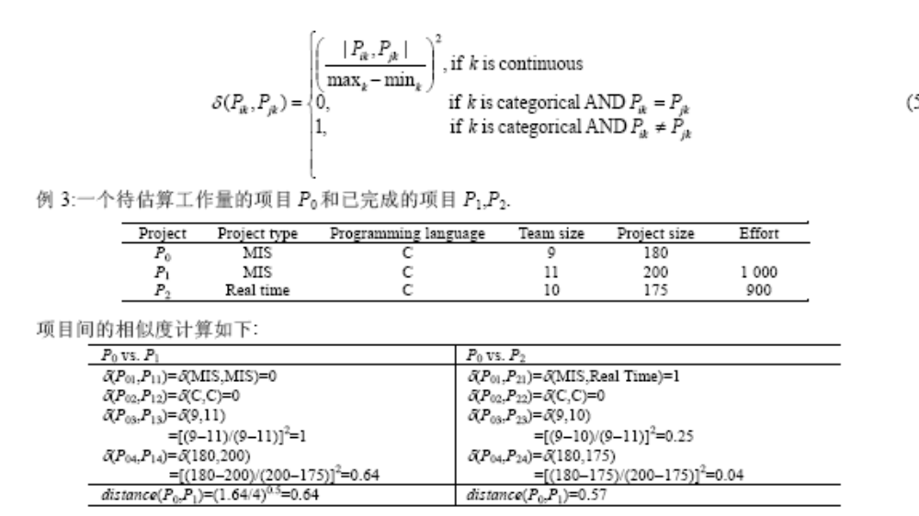
类比—举例
chapter__4

Slide 40
类比—举例
证券交易网站
  需求类似
  历史数据：10万
chapter__4

Slide 41
估算的基本方法
代码行、功能点
类比 (自顶向下)估算法
自下而上估算法
参数法估算法
专家估算法
chapter__4

Slide 42
自下而上—定义
利用任务分解结构图,对各个具体工作包进行详细的成本估算,然后将结果累加起来得出项目总成本。
chapter__4

Slide 43
自下而上—使用情况
项目开始以后，WBS的开发阶段
需要进行准确估算的时候
chapter__4

Slide 44
自下而上—特点
这种方法相对比较准确，它的准确度来源于每个任务的估算情况
非常费时,估算本身也需要成本支持
可能发生虚报现象
chapter__4

Slide 45
自下而上—举例
银行综合业务系统估算结果
chapter__4

Slide 46
估算的基本方法
代码行、功能点
类比 (自顶向下)估算法
自下而上估算法
参数法估算法
专家估算法
chapter__4

Slide 47
参数估算法—定义
一种使用项目特性参数建立数据模型来估算成本的方法，是一种统计技术，如回归分析和学习曲线。
chapter__4

Slide 48
参数估算法—使用情况
存在成熟的项目估算模型
应该具有良好的数据库数据为基础
chapter__4

Slide 49
参数估算法－特点
比较简单,而且也比较准确
如果模型选择不当或者数据不准,也会导致偏差
chapter__4

Slide 50
参数成本估算实例（适合单价合同）
项目经理（30美元/小时） | 15,000美元
分析家（20美元/小时） | 20,000美元
技术员（13美元/小时） | 2,6000美元
总劳动开支 |  | 61,000美元
一般管理费（35%） | 21,350美元
总劳动费加管理费 |  | 82,350美元
额外费用（25%） | 16,470美元
小计 |  | 98,820美元
交通费（四次旅行，1000/次） | 4000美元
微机计算机费（2台,3500/台） | 7000美元
打印与复制费 | 2000美元
总辅助费 |  | 13,000美元
总项目费用开支 |  | 111,820美元
chapter__4

Slide 51
经验导出成本模型
提供工作量(规模)的直接估计
通过过去项目数据,进行回归分析,得出的回归模型
chapter__4

Slide 52
经验导出成本模型
整体公式:E=A+B*S^{C}
  E:以人月表示的工作量
  A,B,C:经验导出的系数
  S:主要的输入参数(通常是LOC,FP等)
chapter__4

Slide 53
经验导出成本模型(续)
面向LOC驱动的
Walston-Felix(IBM)
  E= 5.2*(KLOC)^0.91
Balley-Basili
  E=5.5+0.73*(KLOC)^1.16
.COCOMO
  E=3.2*(KLOC)^1.05
Doty
  E=5.288*(KLOC)^1.047
chapter__4

Slide 54
经验导出成本模型(续)
面向FP驱动的
Albrecht and Gaffney
  E=-12.39+0.0545FP
Matson,Barnett
  E=585.7+15.12FP
chapter__4

Slide 55
建议掌握模型
ＩＢＭ模型－（Walston-Felix）
COCOMO模型－(Boehm）
chapter__4

Slide 56
ＩＢＭ模型
1977年，IBM的Walston和Felix提出了如下的估算公式
E ＝ 5.2×L ^0.91 ，L是源代码行数(以KLOC计)，E是工作量（以PM计）
D ＝ 4.1×L ^ 0.36，D是项目持续时间(以月计)
S ＝ 0.54×E ^ 0.6，S是人员需要量(以人计)
DOC ＝ 49×L ^ 1.01。DOC是文档数量(以页计)
chapter__4

Slide 57
举例
采用java 完成项目，366功能点，则
L = 366×46 = 16386行 = 16.386KLOC
E ＝ 5.2×L ^ 0.91 ＝ 5.2×16.386 ^ 0.91 ＝ 66人月
DOC ＝ 49×L ^ 1.01 ＝ 49×16.386 ^ 1.01 ＝ 826页
chapter__4

Slide 58
COCOMO（Constructive Cost model）
结构化成本模型
是世界上应用最广泛的参数型软件成本估计模型
由Barry Boehm开发的
chapter__4

Slide 59
COCOMO模型发展
COCOMO 81
COCOMO II
模型系列
chapter__4

Slide 60
COCOMO 81
模型类别：
基本COCOMO
中等COCOMO
高级COCOMO
项目类型：
有机: Organic
嵌入式: Embedded
半有机: Semidetached
chapter__4

Slide 61
模型类别
基本COCOMO
  静态单变量模型
中等COCOMO
  基本模型基础上考虑影响因素，调整模型
高级COCOMO
  中等COCOMO模型基础上考虑各个步骤的影响
chapter__4

Slide 62
项目类型
有机: Organic，
  各类应用程序，例如数据处理、科学计算 等
  受硬件的约束比较小，程序的规模不是很大
嵌入式: Embedded
  系统程序，例如实时处理、控制程序等
  紧密联系的硬件、软件和操作的限制条件下运行，软件规模任意
半有机: Semidetached
  各类实用程序，介于上述两种软件之间，例如编译器（程序）
  规模和复杂度都属于中等或者更高
chapter__4

Slide 63
基本COCOMO
E= a(KLOC)exp(b)
其中：
  E是所需的人力（人月），
  KLOC是交付的代码行
  a ， b是依赖于项目自然属性的参数：
chapter__4

Slide 64
基本COCOMO系数表
方式 | a | b
有机 | 2.4 | 1.05
半有机 | 3.0 | 1.12
嵌入式 | 3.6 | 1.2
chapter__4

Slide 65
举例
一个33.3 KLOC的软件开发项目，属于中等规模、半有机型的项目，采用基本COCOMO：
a=3.0，b=1.12。
E = 3.0＊L ^1.12 = 3.0＊33.3 ^1.12 = 152 PM
chapter__4

Slide 66
中等COCOMO
E=a(KLOC)exp(b)*乘法因子
  a b是系数
  乘法因子是根据成本驱动属性打分的结果，对公式的校正系数
chapter__4

Slide 67
中等COCOMO系数表
方式 | a | b
有机 | 2.8 | 1.05
半有机 | 3.0 | 1.12
嵌入式 | 3.2 | 1.2
chapter__4

Slide 68
乘法因子属性
产品属性
平台属性
人员属性
过程属性
chapter__4

Slide 69
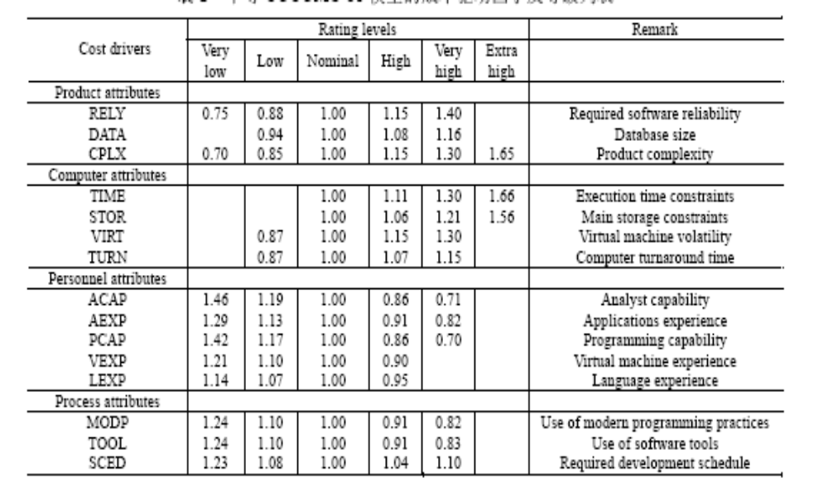
乘法因子
chapter__4

Slide 70
乘法因子计算
每个属性Fi的取值范围为：
很低、低、正常、高、很高、极高，共六级。
正常情况下 Fi=1。
当每个Fi的值选定后，乘法因子的计算如下
乘法因子＝F1*F2*… Fi …* Fn
chapter__4

Slide 71
举例（续）
一个33.3 KLOC的软件开发项目，属于中等规模、半有机型的项目，采用中等COCOMO模型
a=3.0，b=1.12。
乘法因子＝0.70*0.85*1……*1.15=1.09
E = 3.0＊L ^1.12 = 3.0＊33.3 ^1.12 ×１．０９＝１６６ PM
chapter__4

Slide 72
高级（详细）COCOMO
将项目分解为一系列的子系统或者子模型
在一组子模型的基础上更加精确地调整一个模型的属性，
chapter__4

Slide 73
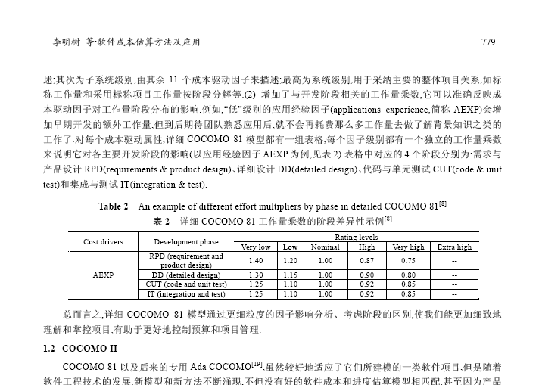
高级（详细）COCOMO
chapter__4

Slide 74
估算的基本方法
代码行、功能点
类比 (自顶向下)估算法
自下而上估算法
参数法估算法
专家估算法
chapter__4

Slide 75
专家估算法
由多位专家进行成本估算，一个专家可能会有偏见，最好由多位专家进行估算，取得多个估算值,最后得出综合的估算值。
chapter__4

Slide 76
专家估算法-Deiphi
组织者发给每位专家一份软件系统的规格说明和一张记录估算值的表格，请他们估算
专家详细研究软件规格说明后，对该软件提出3个规模的估算值
  最小ai
  最可能的mi
  最大bi
组织者对专家的表格中的答复进行整理
计算每位专家的Ei=(ai+4mi+bi)/6,
chapter__4

Slide 77
专家估算法-Deiphi(续)
综合结果后:E=E1+E2+…En/n（N:表示N 个专家）
再组织专家无记名填表格，比较估算差，并查找原因
如果各个专家的估算差异超出规定的范围（例如：15%），则需重复上述过程 ，最终可以获得一个多数专家共识的软件规模
chapter__4

Slide 78
专家估算法-举例
某多媒体信息查询系统—专家估算
  专家1：1，8，9=〉（1+9+4 * 8 ）/6=7（万元）
  专家2： 4， 6 ， 8 =〉（4+8+4*6）/6=6 （万元）
  估算结果=（6+7）/2=6.5 （万元）
chapter__4

Slide 79
估算方法总结
初期
  类比
  专家估算
计划阶段
  自下而上
  参数模型
实施阶段（包括变更发生）
  自下而上
  参数模型
chapter__4

Slide 80
成本估算方法综述
主要考虑三种模型:类比法,自下而上法,参数法.
自下而上法费时费力,参数法比较简单
自下向上法与参数法的估计精度相似
类比法通常用来验证参数法和自下而上法的结果
各种方法不是孤立的,应该注意相互的结合使用
chapter__4

Slide 81
实用软件估算模型
是一种自下而上和参数法的结合模型,步骤如下:
对任务进行分解:1,2,…,i…
估算每个任务的成本Ei
直接成本=E1+E2+……+ Ei+……+ En
项目总估算成本= 直接成本+间接成本
项目总报价=项目总估算成本+风险利润
  风险利润=利润+风险基金+税
chapter__4

Slide 82



估算每个任务的成本
直接估算成本Ei
先估算规模Qi，然后估算成本Ei= Qi *人力成本参数
  唯一估计值：Qi=Avg
  PERT算法: Qi=(Max+4Avg+Min)/6
退出
chapter__4

Slide 83
直接成本估算
直接成本=规模*人力成本参数
直接成本组成
  开发成本
  管理成本
  质量成本
例如：人力成本参数=2万/人月，30人月规模的项目的直接成本是 60万
chapter__4

Slide 84
直接成本估算－简易估算：
开发（工作量）规模：
  Scale(Dev) (单位：人月)
管理、质量（工作量）规模：
  Scale(Mgn)=a* Scale(Dev)
  [a为比例系数：例如：20%--25%]
直接成本＝ Scale(Dev) ＋ a* Scale(Dev)
退出
chapter__4

Slide 85
项目总估算成本
估算成本=直接成本+间接成本
间接成本估算：
按照企业模型直接估算：
简易算法：
间接成本=直接成本*间接成本系数
间接成本= 规模*人力成本参数*间接成本系数
例如：间接成本系数=0.3
chapter__4

Slide 86
项目总估算成本
估算成本=直接成本+间接成本
估算成本=直接成本+直接成本*间接成本系数
估算成本=直接成本(1+间接成本系数)
估算成本=规模*人力成本参数（1+间接成本系数）
成本系数=人力成本参数* （1+间接成本系数）
简易算法：
  估算成本=规模*成本系数
  例如：成本系数= 3万/人月
退出
chapter__4

Slide 87
项目总报价
项目总报价=项目总估算成本+风险利润
  项目利润=估算成本*a%
  风险基金=估算成本*b%
  税=估算成本*c% (例如:c为5.5左右)
项目总报价=(a+b+c) %*项目总估算成本+项目总估算成本
chapter__4

Slide 88
总估算成本（BAC）
费用
?
BAC
chapter__4
时间

Slide 89
本章要点
一、软件项目规模成本的概念
二、估算的过程
三、估算的方法
四、成本预算
五、项目核心(进度)计划—续
六、案例分析
chapter__4

Slide 90
成本预算
成本预算是将项目的总成本按照项目的进度分摊到各个工作单元中去。成本预算将总的成本安排到各个任务中
成本预算的目的是产生成本基线
chapter__4

Slide 91
项目成本预算
分配项目成本预算包括三种情况：
分配资源成本
给任务分配固定资源成本
给任务分配固定成本
chapter__4

Slide 92
分配资源成本
资源成本与资源的基本费率紧密相连
设置资源费率
  标准费率
  加班费率
  每次使用费率
  。。。。。。
chapter__4

Slide 93
分配固定资源成本
当一个项目的资源需要固定数量的资金时，用户可以向任务分配固定资源成本。
例如：需要的硬件设备
chapter__4

Slide 94
分配固定成本
有些任务是固定成本的类型的任务，也就是说，用户知道某项任务的成本不变，不管任务的工期有多长，或不管任务使用了那些资源。在这种情况下，用户向任务直接分配成本。
例如：培训任务
chapter__4

Slide 95
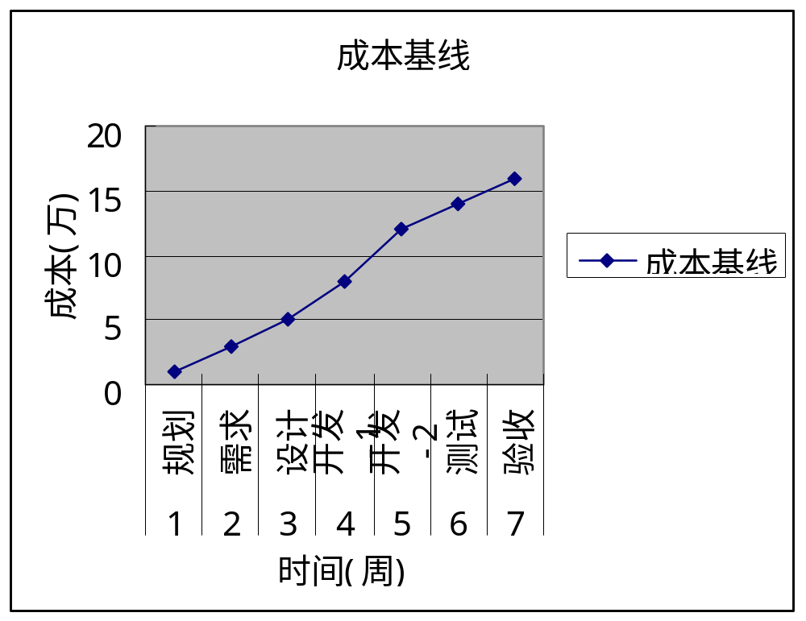
成本基线
chapter__4

Slide 96
估算准确度
类型 | 准确度 | 说明
量级估算:合同前 Order of magnitude | -25~~+75% | 概念和启动阶段 决策
预算估算:合同期 Budget | -10~~+25% | 编制初步计划
确定性估算:WBS后Definitive | -5~~+10% | 工作分解后的详细计划
chapter__4

Slide 97
估算不准的原因
基础数据不足
缺乏经验的估算人员
签约前后不连贯
低劣的推测技术
估算对需求的敏感性
chapter__4

Slide 98
避免低劣估算
避免无准备的估算
留出估算的时间，并做好计划
使用以前的项目数据
使用开发人员提供的数据为基础估算
分类法估算
详细的较低层次上的估算
使用软件估算工具
使用几种不同估算技术，并比较它们的结果
chapter__4

Slide 99
估算的表达方式技巧
加减限定
  6个人月，+3人月，-1人月
范围
  5-9人月
chapter__4

Slide 100
估算的表达方式技巧
3.风险量化: 见下例
估算：6个人月，+3，-2
+1人月：延迟交付转换子系统 | -1人月：新成员的工作效率高
+1人月：采用的新工具没有预计的好 | -1人月：采用的新工具比预计的好
+0.5人月:员工病事假
+0.5人月:低估规模
chapter__4

Slide 101
估算的表达方式技巧
4.情况： 见下：案例估算的例子
情况 | 估算
最佳情况 | 100人月
计划情况 | 110人月
最差情况 | 150人月
chapter__4

Slide 102
《软件工程中的真相与假象》
真相8:造成软件项目失控最普遍的两个原因之一就是软件估算不足(另外的原因是需求不稳定).
真相9:往往在错误的时间,甚至在没有定义需求也即没有理解问题之前,就进行软件估算.
真相10:往往由错误的人员,即不是由软件开发人员或者项目经理,而是由高层管理或者市场营销,进行软件估算.
真相11:由错误的人员、在错误的时间做出的软件估算不但往往是错误的,也很少随着项目的进行做必要的调整.
chapter__4

Slide 103
《软件工程中的真相与假象》
真相12:虽然软件估算会发生如此错误,但是人们不去关心产生错误的原因,却还在努力按照错误估算的时间进度执行.
真相13:管理人员和技术人员对软件估算的认识是完全隔绝的,因此也难以达到一致的目标.
真相14:很少有真正的可行性研究.
假象6:要估算软件项目开发时间和开发成本,必须首先估算软件项目的代码行数
chapter__4

Slide 104
本章要点
一、软件项目规模成本的概念
二、估算的过程
三、估算的方法
四、成本预算
五、项目核心(进度)计划—续
六、案例分析
chapter__4

Slide 105
编制项目核心(进度)计划步骤
进度编制
资源调整
成本预算
计划优化调整
计划基线
chapter__4

Slide 106
成本预算
结合进度重新调整项目成本预算：
资源成本
固定资源成本
固定成本
chapter__4

Slide 107
编制项目核心(进度)计划步骤
进度编制
资源调整
成本预算
计划优化调整
计划基线
chapter__4

Slide 108
计划优化调整
调整资源,解决资源冲突
调整进度,优化项目,缩短工期
调整项目成本预算,以便减少项目费用.
chapter__4

Slide 109
调整资源,解决资源冲突
资源冲突(过度分配)主要有两种表现：
1、分配给一个资源的工时总量大于它的最大可用工时量。
2、同一种资源被分配给时间上重叠的几个任务或项目中。
chapter__4

Slide 110
解决资源冲突的方法
资源调配
推迟资源开始工作时间
替换资源
设置资源加班时间
调整资源日历
只使用资源的一部分工作时间
chapter__4

Slide 111
优化进度,缩短工期
项目中各任务的执行时间是否合理,有无冲突现象
尽可能缩短项目工期
chapter__4

Slide 112
优化进度,缩短工期
分解关键任务
给任务增加资源
缩减关键任务的工期
重叠关键任务
设置日历增加工作时间
通过分配加班工时来缩短关键任务
chapter__4

Slide 113
缩减项目工期
1、分解关键任务
注意：通过“分解关键任务”可以缩短任务工期，但有时候，受资源量的限制，有些任务是不能同步进行的，所以这时任务分拆也无助于缩短项目周期。
chapter__4

Slide 114
缩减项目工期
2、给任务增加资源
注意：
增加的资源数量不能大于资源的最大可用量。
增加资源必须是主导项目工期的关键路径上。
关键任务的缩短可能会变成非关键任务，因此，此时增加过多的资源是无法达到继续缩短总工期的目的的。
chapter__4

Slide 115
缩减项目工期
3、缩减关键任务的工期
注意：在任务已分配了资源的情况下，缩短任务工期意味着增加资源的工作量，可能导致资源的过度分配。
chapter__4

Slide 116
缩减项目工期
4、重叠或延迟链接任务
方法有两种：
 改变任务的链接关系
 在链接任务之间增加负延迟
chapter__4

Slide 117
缩减项目工期
5、设置日历增加工作时间
可以通过改变资源的日历来调整工期，比如将资源原来的休息时间改变成工作时间来实现。这样通过增加资源的工作时间来缩短任务的工期。
chapter__4

Slide 118
缩减项目工期
6 、通过分配加班工时来缩短关键任务
需要在关键任务上为资源设置加班时间，以缩短任务工期。
chapter__4

Slide 119
调整项目成本预算
降低预算成本的方法:
降低资源的费率
减少任务的工时
减少加班
替换资源
减少任务的固定成本
删除任务
chapter__4

Slide 120
减少项目成本
1．降低资源的费率
降低资源的费率往往会打击工作人员的积极性，但可以通过降低其他资源的费率来实现，比如降低能源消耗、设备费用等。
2．减少任务的工时
适当的减少工时，可以降低任务的费用。但减少工时同时也影响项目的工期。
chapter__4

Slide 121
减少项目成本
3．减少加班
加班需要支付加班费率，这通常要高于资源费率，所以减少加班可以有效的减少任务成本。
chapter__4

Slide 122
减少项目成本
4．替换资源
用廉价的资源替换比较高价的资源，但有一个前提，那就是替换的资源同样能胜任这项任务。
5．减少任务的固定成本
固定成本就是任务本身所需要的成本。
chapter__4

Slide 123
减少项目成本
6．删除任务
确认删除改任务对项目没有影响或影响在可控制范围内才可采用。
chapter__4

Slide 124
Most likely forgotten areas in development planning?
Establish Development Environment
  Platform
  Machine allocation
  Software license
  Installation and setup
Establish build schedule
  daily build
  weekly build
  development build
  test build
Quality management
Configuration management
chapter__4

Slide 125
Most likely forgotten areas in development planning?
Install
  Installation design, coding and testing
  Multiplatform consideration
Documentation Plan
  How many books?
    getting started
    administration guide
    application and programming reference
    installation guide
    release note
    readme
  soft-copy? hard-copy?other?
chapter__4

Slide 126
最后审查
角色
  是否每个任务都有完整的角色，如果需要就增加角色
人员
  这些角色都做什么？必要的分配任务
技能
  分配任务的人是否具备应有的能力
可行性
  什么时候真的需要这些人
chapter__4

Slide 127
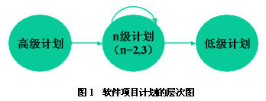
项目计划的渐进性
chapter__4

Slide 128
编制项目核心(进度)计划步骤
进度编制
资源调整
成本预算
计划优化调整
计划基线
chapter__4

Slide 129
比较基准计划
费用
BAC
(Budget At Completion)
BCWS
(Budgeted cost of work scheduled:计划工作成本)
资源
时间
chapter__4

Slide 130
本章要点
一、软件项目规模成本的概念
二、估算的过程
三、估算的方法
四、成本预算
五、项目核心(进度)计划—续
六、案例分析
chapter__4

Slide 131
小结
成本估算的过程
成本估算的方法
掌握成本估算的技巧
chapter__4

Slide 132
核心计划小结
合同
活动排序
编制计划
需求
活动
活动历时估计
WBS
成本估算
成本预算
chapter__4

